Slide 1






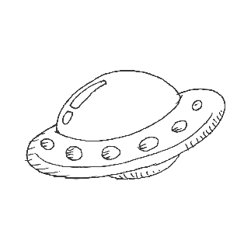


自动门

Slide 2

你听说过自动门吗？
请说说你对它的理解。

Slide 3



自动门项目
按钮控制舵机
运动传感器控制舵机

Slide 4
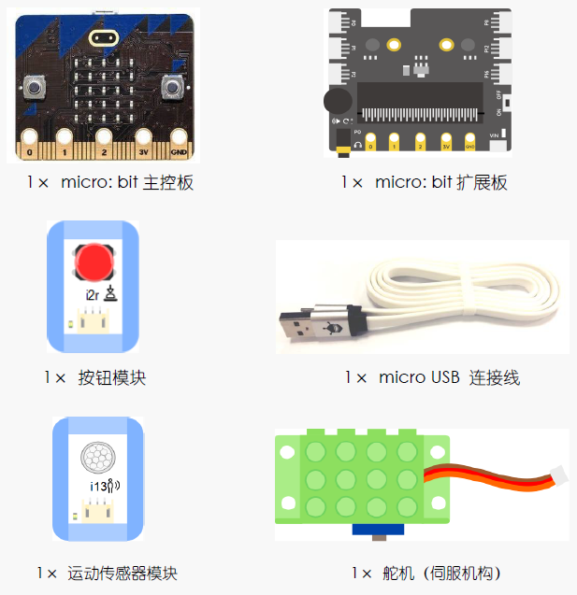
自动门项目
实验器材

Slide 5
按钮控制舵机
和你的伙伴一起完成

Slide 6
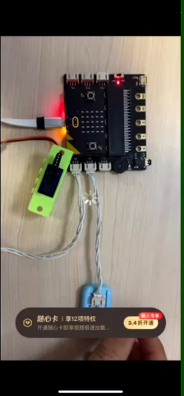
按钮控制舵机
实现功能
当按下按钮的时候，舵机（伺服机构）转动0°，按钮没有被按下时，舵机旋转100°。

Slide 7
按钮控制舵机
STEP1：把舵机接到扩展板P0号接口上，把按钮模块（运动传感器）接到扩展板P1号接口上

Slide 8
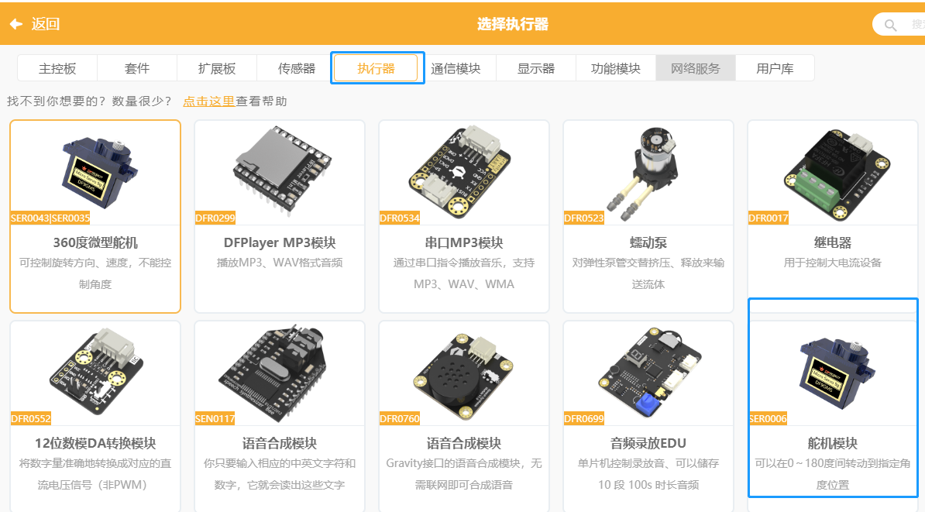
按钮控制舵机
STEP2：控制舵机的运行需要增加一个控制舵机的指令模块，调用的流程：扩展--执行器--舵机模块，点击舵机模块后再返回到编程界面即可

Slide 9
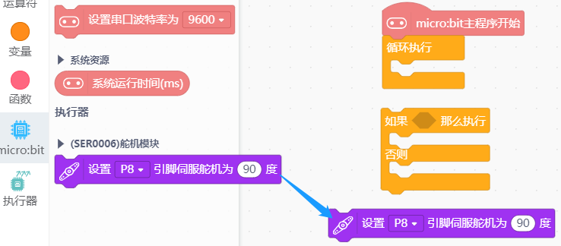
按钮控制舵机
STEP3：编写程序
如果按钮按下，实现舵机转动0°；否则舵机旋转100°。需要用到的指令为：“如果--否则”，将“如果--否则”指令和舵机控制指令拖到脚本区

Slide 10
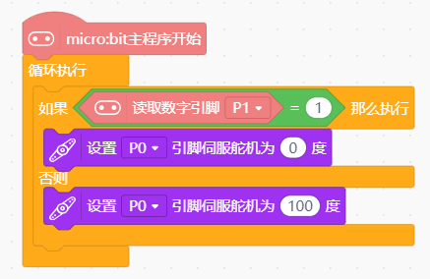
按钮控制舵机
STEP3：编写程序
回顾按钮控制LED程序，由于按钮属于数字引脚，当按钮被接通时候，舵机旋转到0°，当按钮未接通，舵机旋转到100°

Slide 11
运动传感器控制舵机
和你的伙伴一起完成

Slide 12
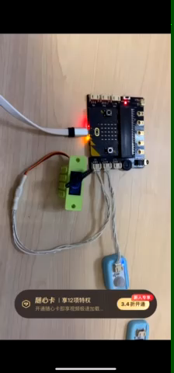
运动传感器控制舵机
实现功能:
当运动传感器检测到有人经过时，舵机转动0°，否则，舵机旋转100°

Slide 13
按钮控制舵机
STEP1：把舵机接到扩展板P0号接口上，把按钮模块（运动传感器）接到扩展板P1号接口上。

Slide 14
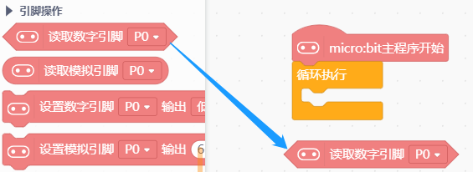
按钮控制舵机
STEP3：编写程序
数字读取引脚读取P0引脚连接的运动传感器的数字信号数值，将读取数字引脚[P0]拖到脚本区。

Slide 15
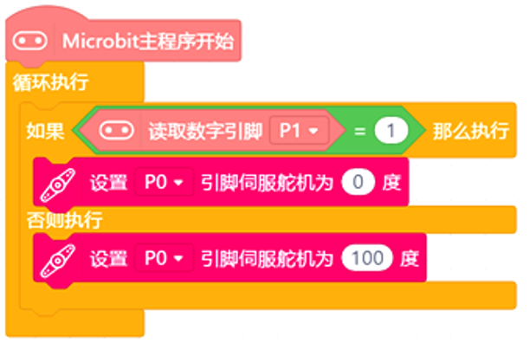
按钮控制舵机
STEP3：编写程序
当运动传感器检测到有人经过时，实现舵机转动0°；否则，舵机旋转100°。
需要用到的指令为：如果--否则。

Slide 16
谢谢观看

